Slide 1
異常気象時通行規制区間及び
規制基準の見直し検討について
大阪府都市基盤施設維持管理技術審議会
平成２８年度 第３回 道路・橋梁等部会

Slide 2
１．はじめに
２．規制区間の解除（緩和）
３．規制発令の解除基準の検討
４．道路防災対策の優先順位の検討
５．まとめ

Slide 3
１．はじめに ～検討対象～
規制区間の解除（緩和）について
⇒枚方土木管内１区間(10/7)、岸和田土木管内2区間(11/15)、池田土木管内※の現地確認を実施。
確認結果を踏まえた取扱いを検討
※H28第2回道路・橋梁等部会（9/28）で要再確認となっていた区間
規制発令の解除基準について
⇒解除基準の設定手法の検討を開始。
道路防災対策の優先順位付けについて
⇒優先順位付けに関する指標等の検討を開始

Slide 4
２．規制区間の解除（緩和）
１）異常気象時通行規制区間の見直し
⇒次の３条件を満たすものについて、
随時、通行規制区間の見直しを実施する。
平成２７年度の道路防災点検による「要対策箇所」の
対策工が完了^{※１}していること。
対策工の完了後に一定期間の経過観察を行うこと。
経過観察結果を参考に規制区間の安全性評価について、
学識経験者^{※２}の見解を得ること。
※１：「要対策箇所」が無い場合も含む。
※２：大阪府都市基盤施設維持管理技術審議会委員

Slide 5
２．規制区間の解除（緩和）
１）異常気象時通行規制区間の見直し
通行規制区間
要対策箇所：無
要対策箇所：対策済
要対策箇所：未対策
災害：無
災害：有
災害：無
災害：有
災害：無
災害：有
今回の現地確認
追加対策不要
追加対策必要
対策工の実施
規制基準雨量緩和（引上げ※）の実施
※経験最大雨量を基に引き上げ（上限60mm）
今回の現地確認
５年間の経過観察（対策工の評価、降雨観測、雨水浸透挙動観測）
災害：無
災害：有、追加対策必要
安全性の評価（学識経験者による見解：大阪府都市基盤施設維持管理技術審議会）
通行規制区間解除（道路管理者の最終判断）

Slide 6
２．規制区間の解除（緩和）
２）今回、現地確認を実施した区間
路線名 | 位 置 | 延 長 【Km】 | （現）基準 雨量区分 | 最大経験 雨量【ｍｍ】 | （新）基準 雨量区分
中垣内南田原線 （一般府道） | 四條畷市 上田原 | 1.0 | 基準150㎜ | 375 | 基準210㎜
岸和田牛滝山貝塚線 （主要地方道） | 岸和田市大沢 ～ 内畑 | 1.5 | 基準150㎜ | 277 | 基準210㎜
岸和田港塔原線 （主要地方道） | 岸和田市河合 ～ 土生滝 | 1.5 | 基準130㎜ | 190 | 基準170㎜
国道423号※ （一般国道） | 箕面市 下止々呂美 | 1.6 | 基準130㎜ | 274 | 基準190㎜
※H28第2回道路･橋梁等部会において、道路管理者にて再度確認することとなっていた区間

Slide 7
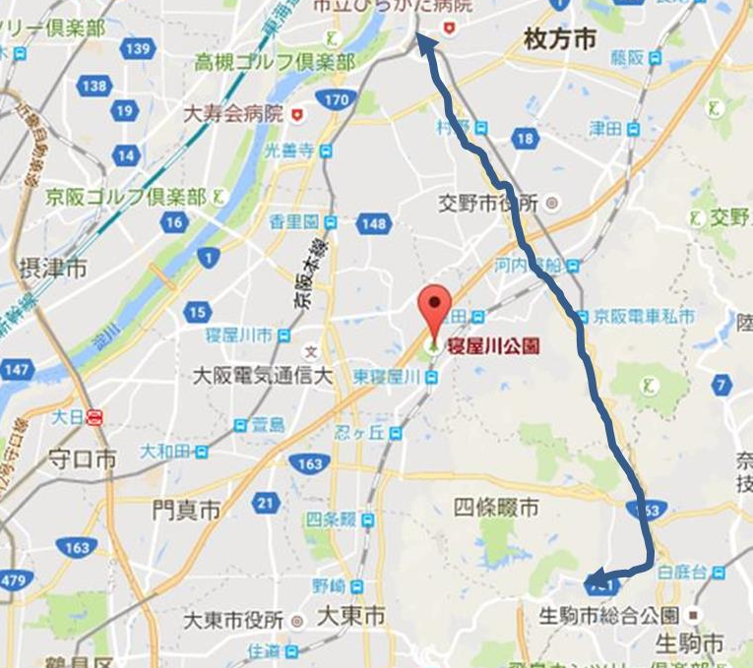
２．規制区間の解除（緩和）
３）現地確認の概要
１．実施日時 ： 平成２８年１０月７日（金）１４時～１７時
２．現地確認者 ： 京都大学 岸田准教授
京都大学 古川准教授
関西大学 小山准教授
３．対象路線 ：中垣内南田原線
４．現地確認ルート： 右図のとおり
枚方土木事務所
中垣内南田原線

Slide 8
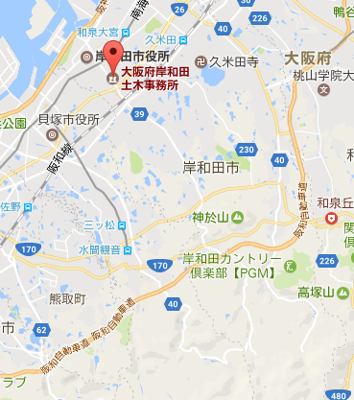
２．規制区間の解除（緩和）
３）現地確認の概要
１．実施日時 ： 平成２８年１１月１５日（金）１４時～１７時
２．現地確認者 ： 京都大学 岸田准教授
京都大学 古川准教授
関西大学 小山准教授は書面確認（11/10）
３．対象路線 ：岸和田港塔原線
岸和田牛滝山貝塚線
４．現地確認ルート： 右図のとおり
岸和田土木事務所
①岸和田港塔原線
②岸和田牛滝山貝塚線

Slide 9
２．規制区間の解除（緩和）
４）現地確認結果（中垣内南田原線）
１．異常気象時通行規制区間の概要
○路線名 ： 一般府道 中垣内南田原線
○対象区間 ： 四條畷市上田原（延長1.0km）
○交通量 ： 6305台/24h（出典：平成22年度道路交通センサス）
○規制基準 ： 通行止め連続雨量150mm（通行注意100mm）
○指定年度 ： 昭和47年度
２．過去の雨量履歴及び災害履歴
３．過去の最大雨量と基準の見直し
降雨日時 | 連続雨量（生駒口） | 災害履歴
H25.9.15～16 | 375mm | 災害なし
H27.7.17～18 | 164mm | 災害なし
※規制基準雨量以下の降雨でも災害履歴なし
規制実施日時 | 経験雨量（連続雨量） | 見直し基準雨量
H25.9.16 | 375mm | 210mm
※雨量観測所 生駒口（観測所からの距離 0.7ｋｍ[最長1.2ｋｍ、最短0.2km]）

Slide 10
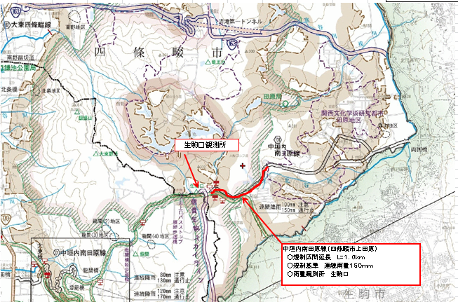
２．規制区間の解除（緩和）
４）現地確認結果（中垣内南田原線）
４．路線図

Slide 11
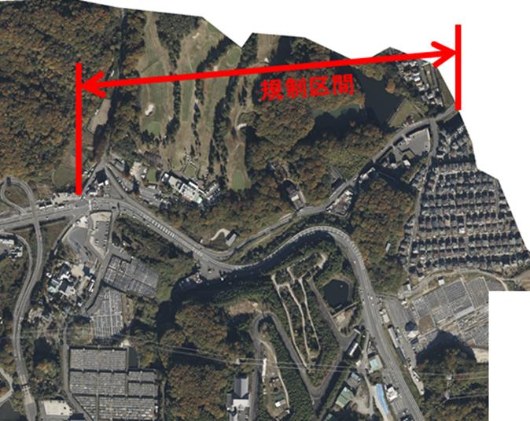
２．規制区間の解除（緩和）
４）現地確認結果（中垣内南田原線）
５．航空写真
Ｄカルテ対応箇所
Aカルテ対応箇所
Ｃカルテ対応箇所
Ｂカルテ対応箇所

Slide 12
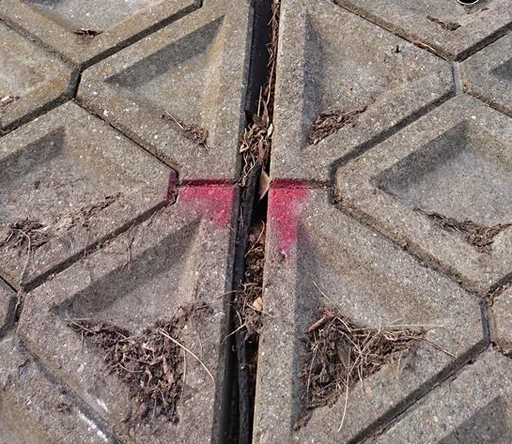
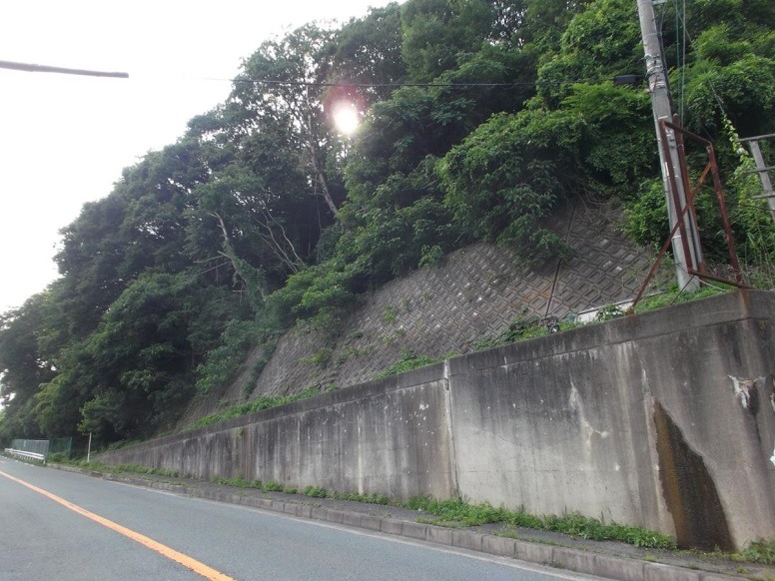
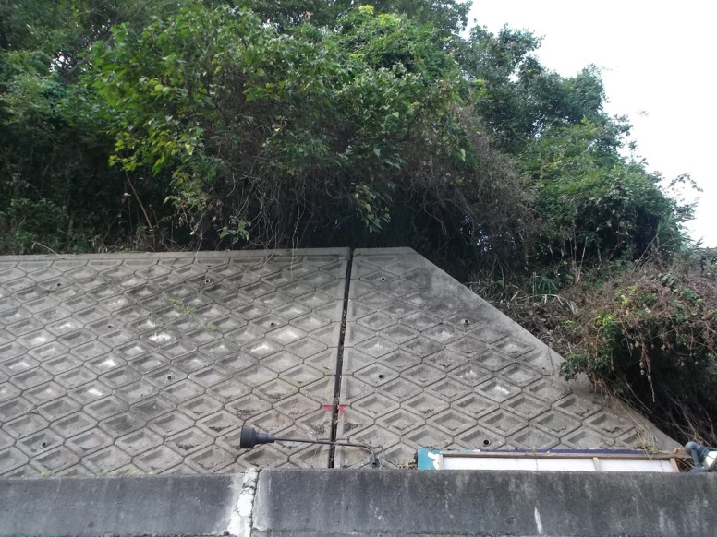
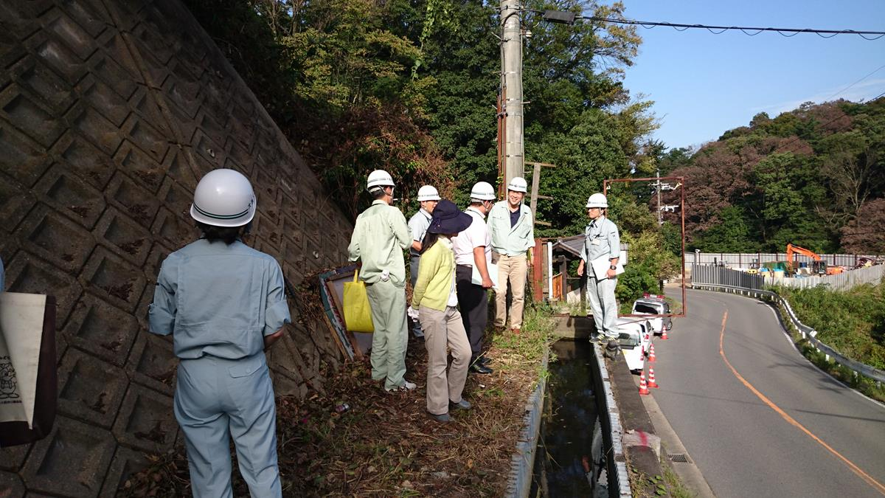
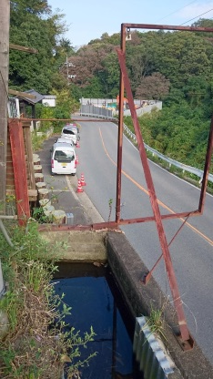
２．規制区間の解除（緩和）
４）現地確認結果（中垣内南田原線）
６．現地状況写真（Ａ）
擁壁部全景（H28.6撮影）
擁壁ジョイント部の開き
⇒擁壁上側斜面の変状を確認
不法占用物件の撤去
２段擁壁中段部の排水溝に滞水
⇒排水経路の確認と機能確保

Slide 13
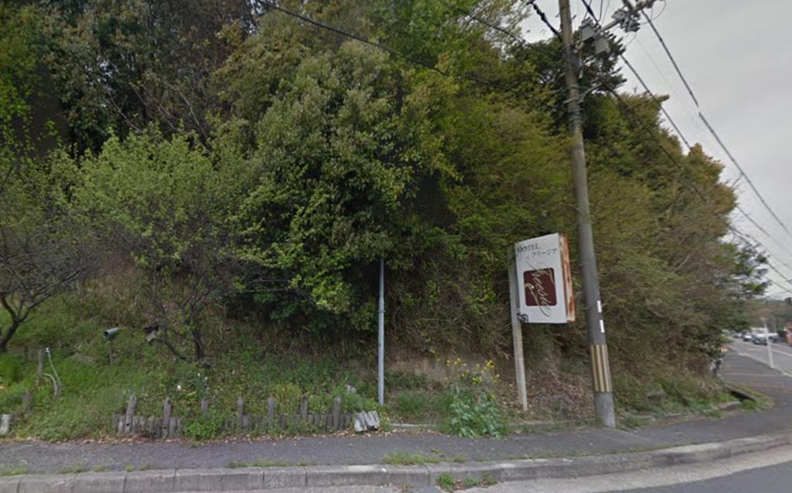
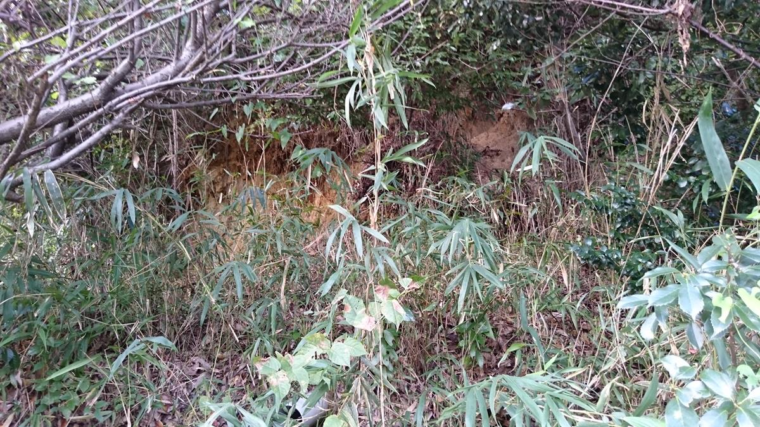
２．規制区間の解除（緩和）
４）現地確認結果（中垣内南田原線）
６．現地状況写真（Ｂ）
自然斜面の状況
一部斜面崩壊跡地あり
⇒直ちに対策が必要な状態ではない

Slide 14
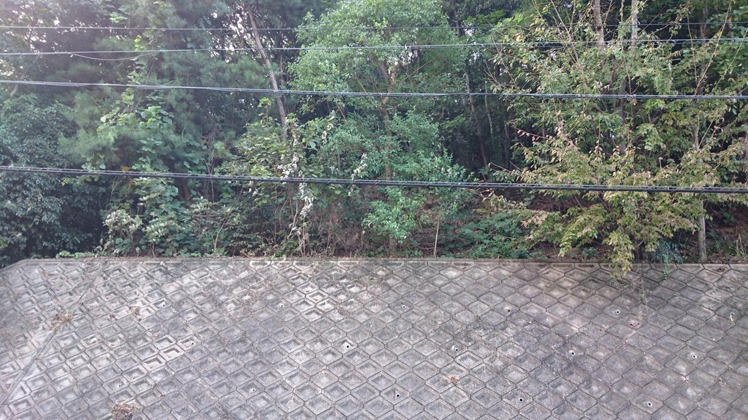
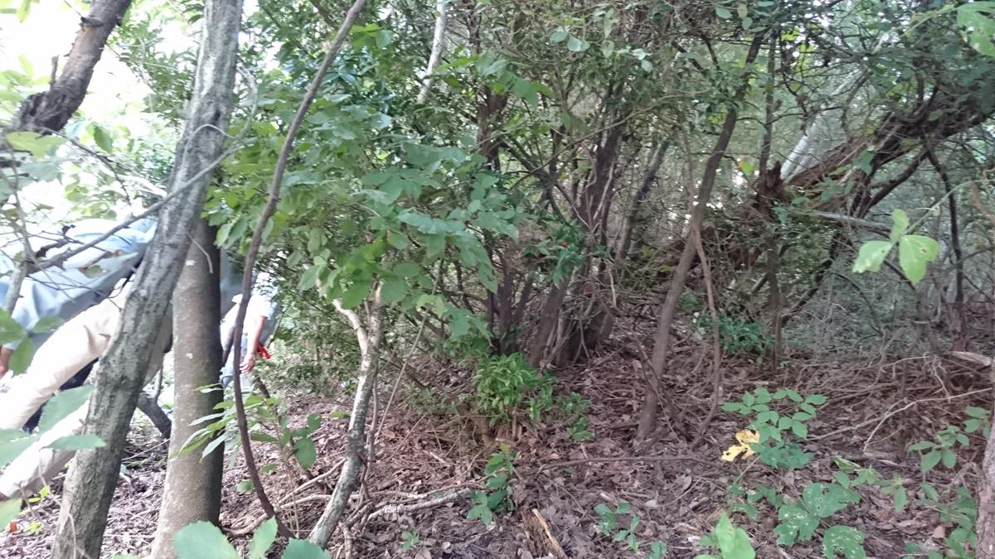
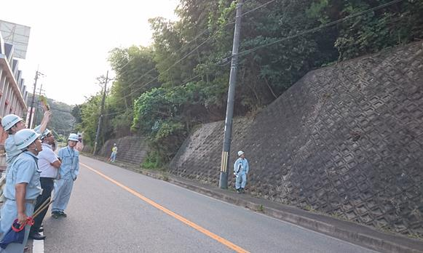
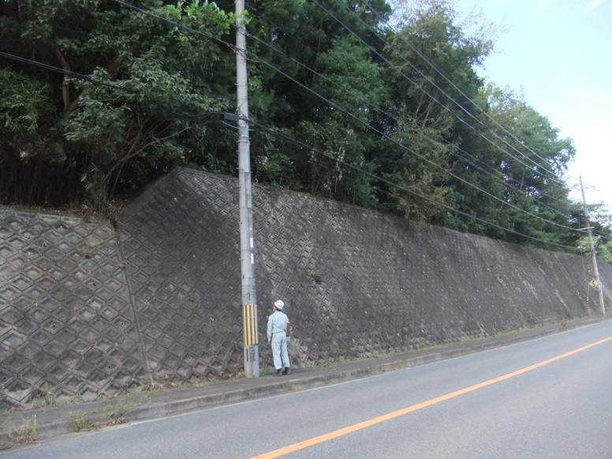
２．規制区間の解除（緩和）
４）現地確認結果（中垣内南田原線）
６．現地状況写真（Ｃ）
擁壁上に自然斜面あり
⇒直ちに対策が必要な状況にはない
擁壁上の自然斜面に倒木あり
⇒撤去等の対策が必要
ブロック積み擁壁の状況

Slide 15
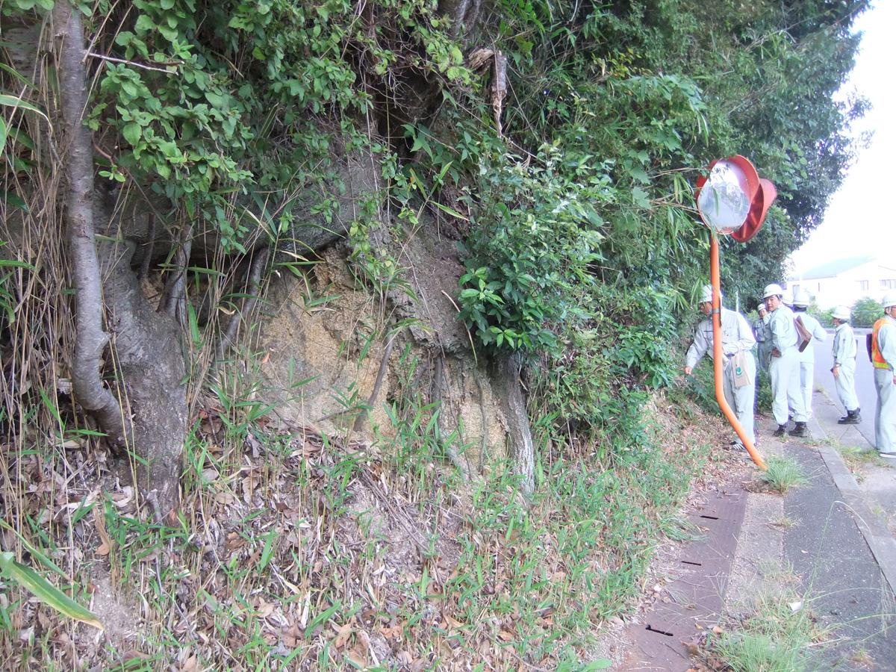
２．規制区間の解除（緩和）
４）現地確認結果（中垣内南田原線）
６．現地状況写真（Ｄ）
道路側に出ている枝の対策が必要
⇒道路部分にはみ出た枝の伐採
一部斜面崩壊跡地あり
⇒斜面高が低く、緩和のための追加対策は不要
（区間解除までには、崩壊土砂の流出防止対策が必要）

Slide 16
２．規制区間の解除（緩和）
４）現地確認結果（中垣内南田原線）
７．所見
■斜面の安定性
○2段擁壁中段部の排水溝の機能確保が必要（A区間）
【追加対策】排水機能確保の対策
○2段擁壁上段のブロック積み擁壁の安定性の確認が必要（A区間）
【追加対策】擁壁上部の状況を確認後、対策の必要性を確認
○倒木が道路側に落下しない対策が必要（C区間）
【追加対策】倒木の除去等
○道路側にせり出ている木枝の撤去が必要（D区間）
【追加対策】木枝の伐採
○自然斜面の崩壊土砂の流出防止対策が必要（D区間）
【追加対策】区間解除（5年の経過観察後）までに検討（当面は定期的な観察）
■経過観察の内容
○定期的な目視点検による確認を行う
（表面の変状、排水の状況 等）
追加対策完了後、規制基準の引き上げを実施

Slide 17
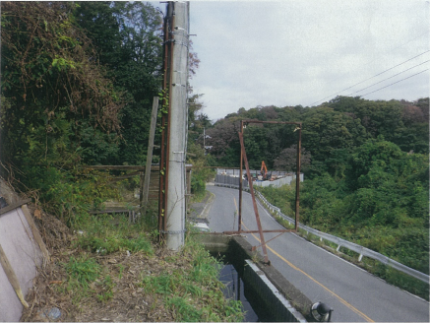
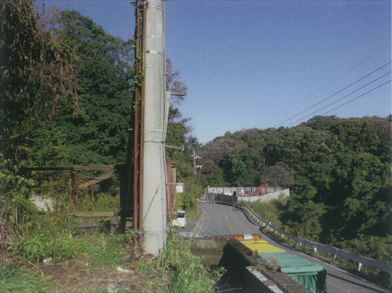
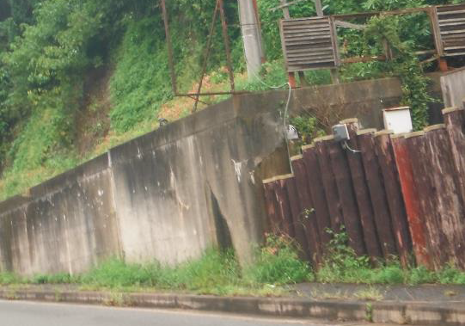
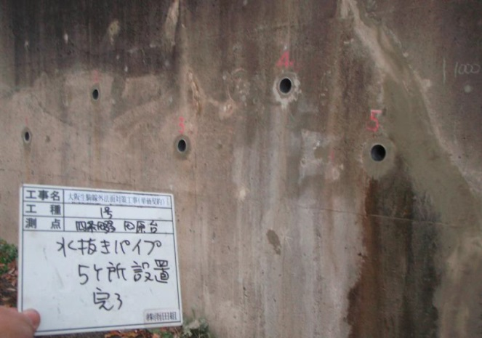
２．規制区間の解除（緩和）
４）現地確認結果（中垣内南田原線）
８．追加対策の実施状況
（A区間）不法占用物件の撤去
（A区間）擁壁背面の排水対策

Slide 18
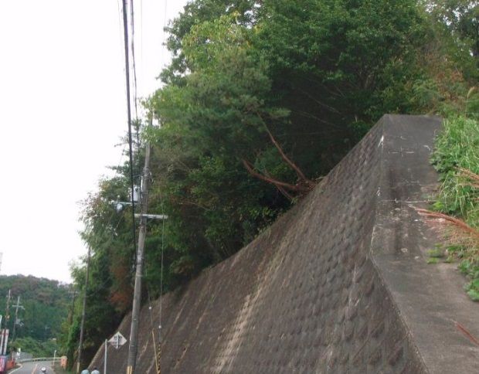
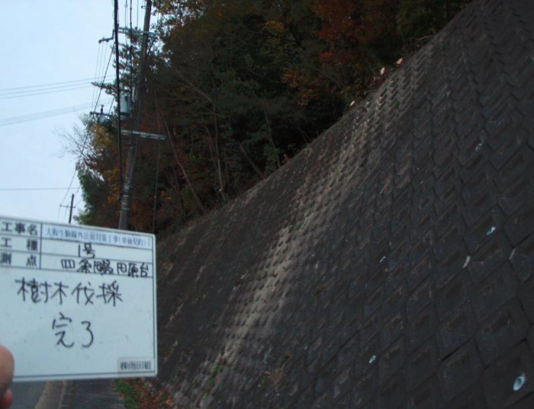
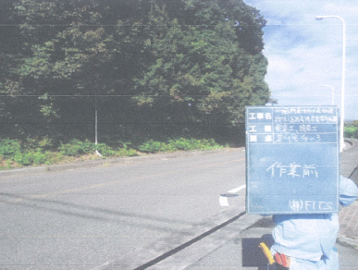
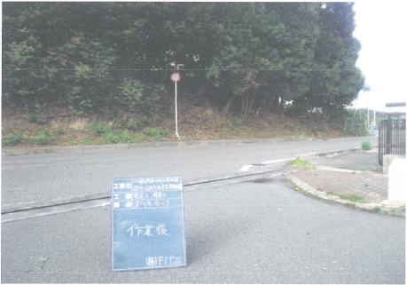
２．規制区間の解除（緩和）
４）現地確認結果（中垣内南田原線）
８．追加対策の実施状況
（C区間）木枝の伐採
（D区間）木枝の伐採

Slide 19
２．規制区間の解除（緩和）
４）現地確認結果（岸和田港塔原線）
１．異常気象時通行規制区間の概要
○路線名 ： 主要地方道 岸和田港塔原線
○対象区間 ： 河合町～土竜滝町（延長1.5km）
○交通量 ： 1,226台/24h（出典：平成22年度道路交通センサス）
○規制基準 ： 通行止め連続雨量130mm（通行注意80mm）
○指定年度 ： 昭和47年度
２．過去の雨量履歴及び災害履歴
３．過去の最大雨量と基準の見直し
降雨日時 | 連続雨量（神於山） | 災害履歴
H25.9.15～16 | 190mm | 災害なし
H26.8.8～9 | 140mm | 災害なし
※規制基準雨量以下の降雨でも災害履歴なし
規制実施日時 | 経験雨量（連続雨量） | 見直し基準雨量
H25.9.15～16 | 190mm | 170mm
※雨量観測所 神於山（観測所からの距離 1.3ｋｍ[最長1.5km、最短1.1km]）

Slide 20
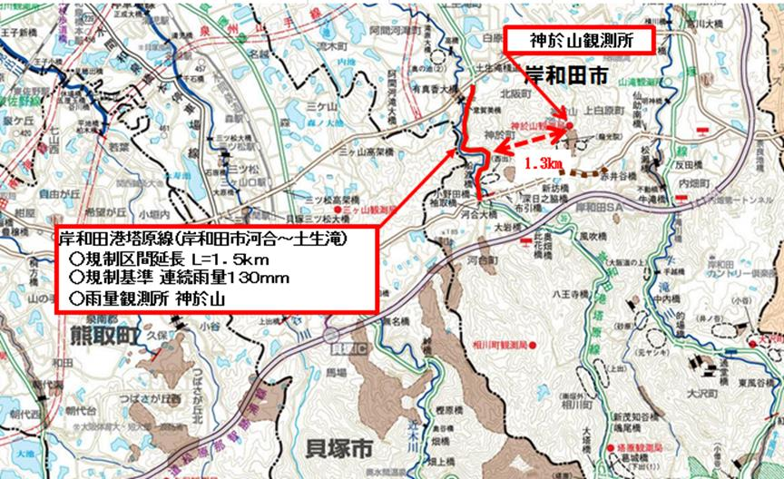
２．規制区間の解除（緩和）
４）現地確認結果（岸和田港塔原線）
４．路線図

Slide 21
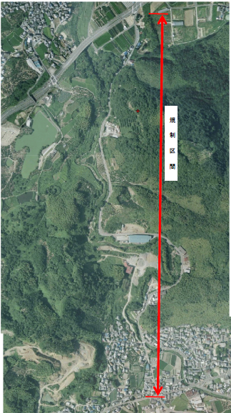

２．規制区間の解除（緩和）
４）現地確認結果（岸和田港塔原線）
５．航空写真
Ｆ確認箇所
Ｅ確認箇所
規 制 区 間
Ｃ確認箇所
A 確認箇所
Ｂカルテ対応箇所
Ｄ確認箇所

Slide 22
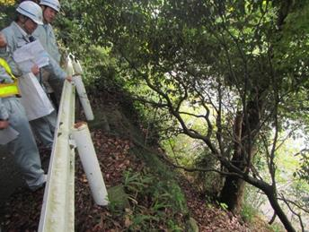
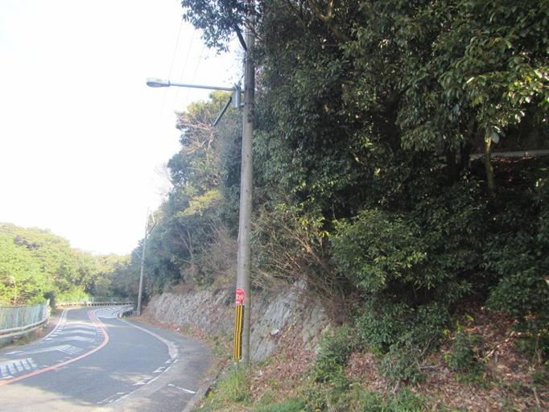
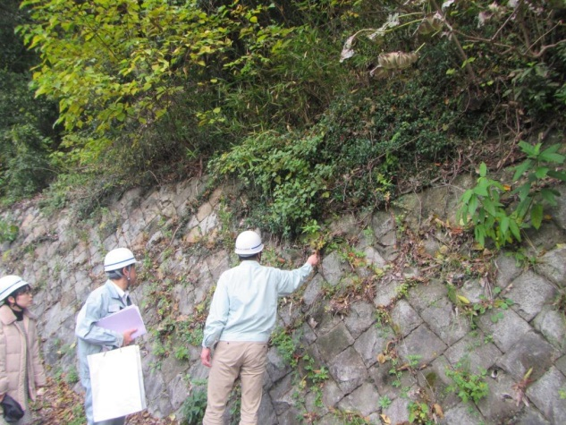
２．規制区間の解除（緩和）
４）現地確認結果（岸和田港塔原線）
６．現地状況写真（Ａ）
擁壁上の自然斜面に倒木あり
⇒撤去等の対策が必要
擁壁部全景
擁壁の隙間から植生が繁茂
⇒植生の撤去が必要

Slide 23
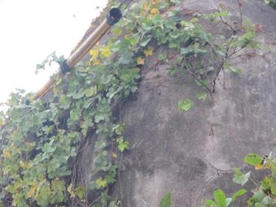
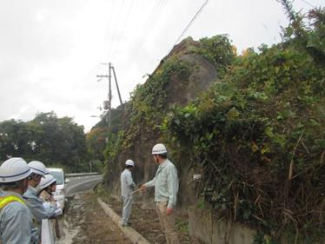
２．規制区間の解除（緩和）
４）現地確認結果（岸和田港塔原線）
６．現地状況写真（Ｂ）
吹付コンクリートから植生発生、
ひび割れが進展、吹付背面に浮きあり
吹付コンクリート斜面の全景

Slide 24
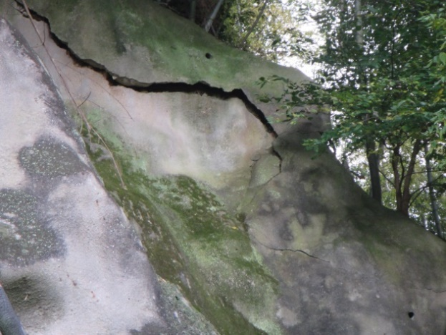
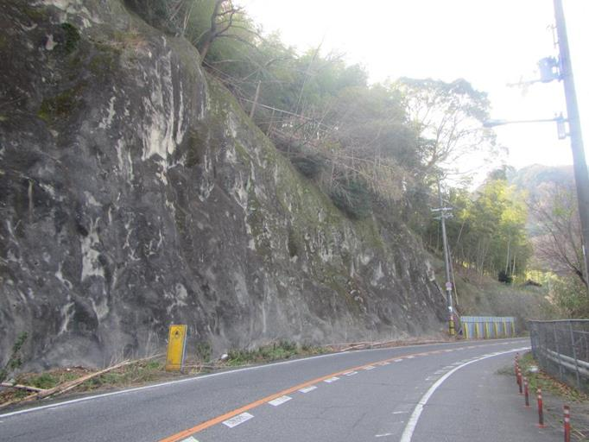
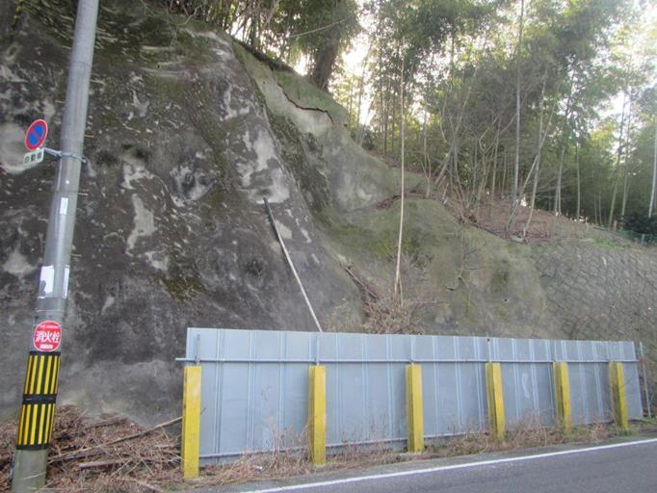
２．規制区間の解除（緩和）
４）現地確認結果（岸和田港塔原線）
６．現地状況写真（Ｃ）
吹付コンクリ―トのひび割れ
斜面の全景 吹付背面に浮きあり

Slide 25
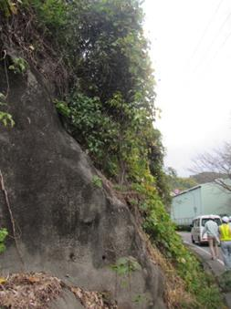
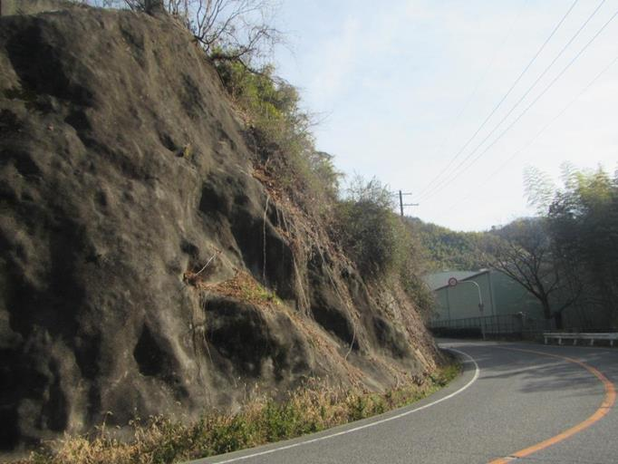
２．規制区間の解除（緩和）
４）現地確認結果（岸和田港塔原線）
６．現地状況写真（Ｄ）
吹付から植生が発生
吹付背面に浮きあり
斜面の全景

Slide 26
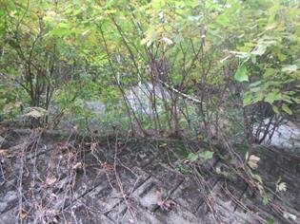
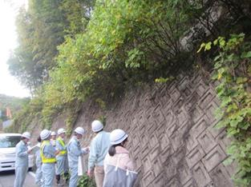
２．規制区間の解除（緩和）
４）現地確認結果（岸和田港塔原線）
６．現地状況写真（Ｅ）
植生が繁茂
ブロック積み擁壁の状況

Slide 27
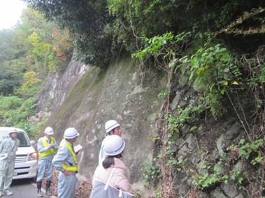
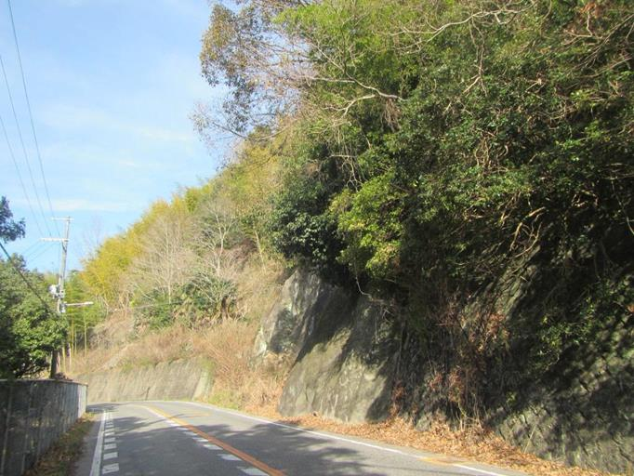
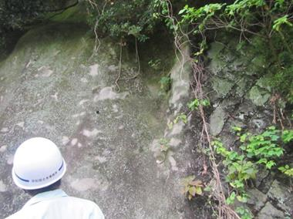
２．規制区間の解除（緩和）
４）現地確認結果（岸和田港塔原線）
６．現地状況写真（Ｆ）
斜面全景（２段擁壁小段部に落石等がないか確認が必要）
吹付にひび割れあり

Slide 28
２．規制区間の解除（緩和）
４）現地確認結果（岸和田港塔原線）
７．所見
■斜面の安定性
○倒木が道路側に落下しない対策が必要（A区間）
○吹付背面の浮き・クラックが散見され現況の確認が必要（B~D,F区間）
○吹付コンクリートに植生が発生しており対策が必要（B~D,F区間）
○ブロック積み擁壁等の隙間からの植生の対策が必要（A,E区間）
○２段擁壁小段部に落石等があれば対策が必要（F区間）
今後、追加対策を検討後に、報告・実施し
規制基準の引き上げを実施

Slide 29
２．規制区間の解除（緩和）
４）現地確認結果（岸和田牛滝山貝塚線）
１．異常気象時通行規制区間の概要
○路線名 ： 主要地方道 岸和田牛滝山貝塚線
○対象区間 ： 内畑町～大沢町（延長1.5km）
○交通量 ： 1,226台/24h（出典：平成22年度道路交通センサス）
○規制基準 ： 通行止め連続雨量150mm（通行注意100mm）
○指定年度 ： 昭和47年度
２．過去の雨量履歴及び災害履歴
３．過去の最大雨量と基準の見直し
降雨日時 | 連続雨量（大沢町） | 災害履歴
H25.9.15～16 | 277mm | 災害なし
H26.8.8～9 | 172mm | 災害なし
H27.7.16~18 | 168mm | 災害なし
※規制基準雨量以下の降雨でも災害履歴なし
規制実施日時 | 経験雨量（連続雨量） | 見直し基準雨量
H25.9.15～16 | 277mm | 210mm
※雨量観測所 大沢町（観測所からの距離 1.2ｋｍ[最長1.5km、最短0.9km]）

Slide 30
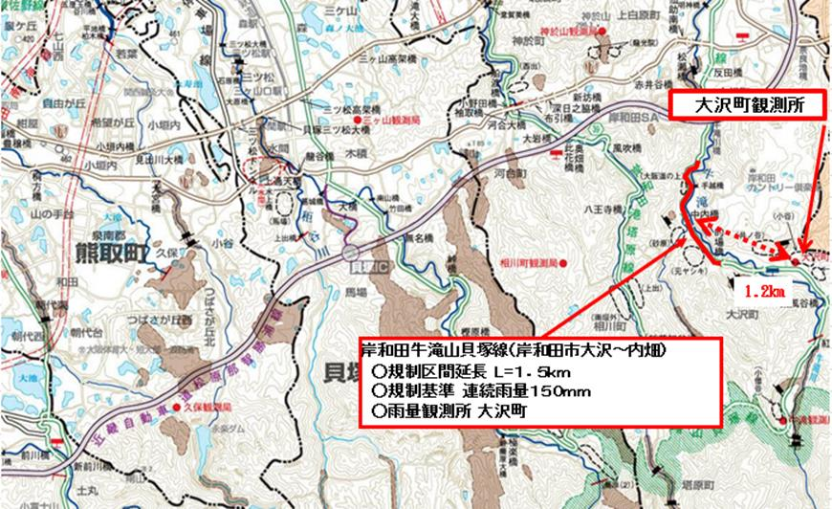
２．規制区間の解除（緩和）
４）現地確認結果（岸和田牛滝山貝塚線）
４．路線図

Slide 31
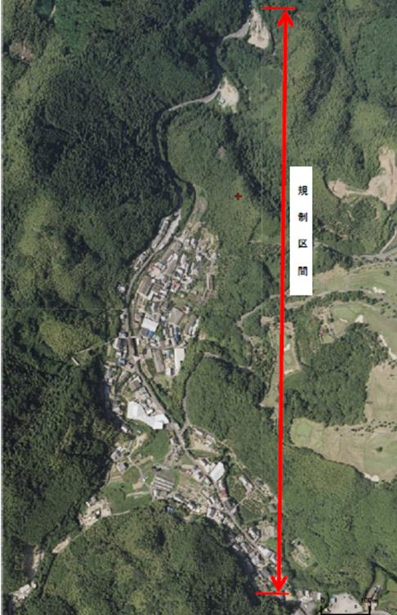
２．規制区間の解除（緩和）
４）現地確認結果（岸和田牛滝山貝塚線）
５．航空写真
規 制 区 間
A カルテ対応箇所
Ｃカルテ対応箇所
Ｂカルテ対応箇所

Slide 32
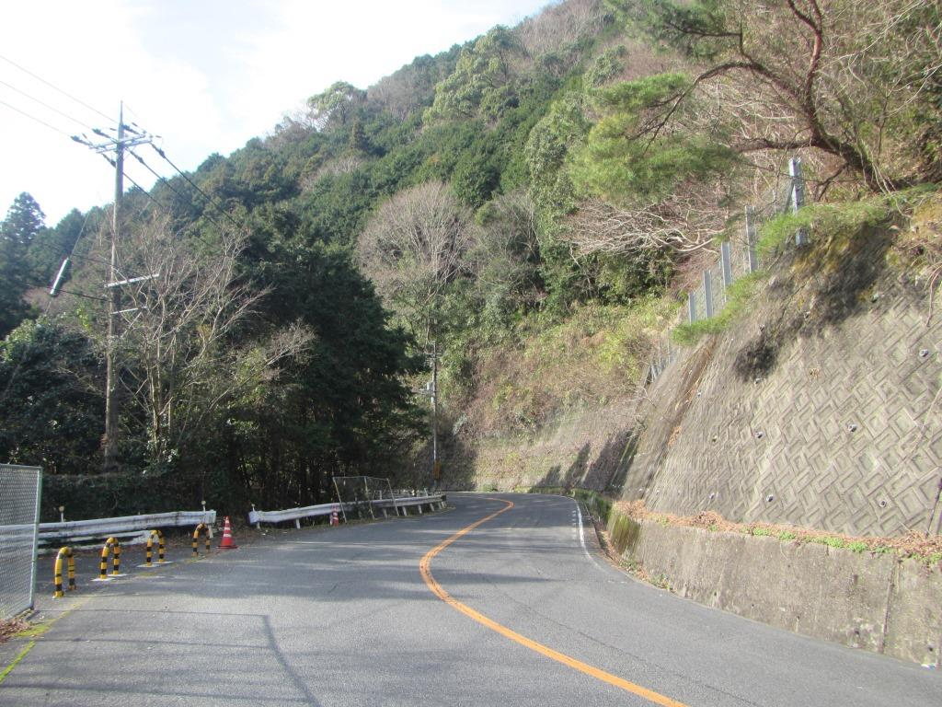
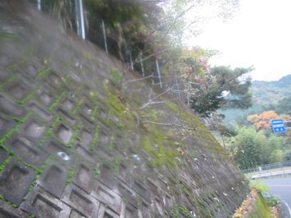
２．規制区間の解除（緩和）
４）現地確認結果（岸和田牛滝山貝塚線）
６．現地状況写真（Ａ）
擁壁の隙間から植生が繁茂
⇒植生の撤去が必要
擁壁部全景

Slide 33
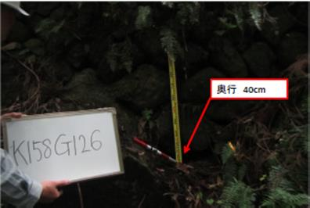
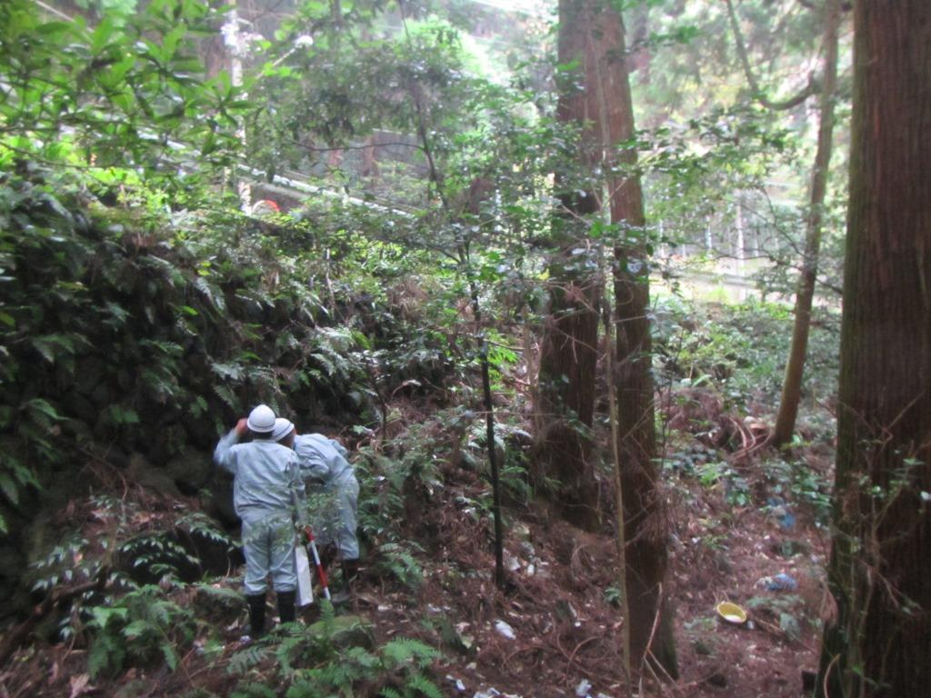
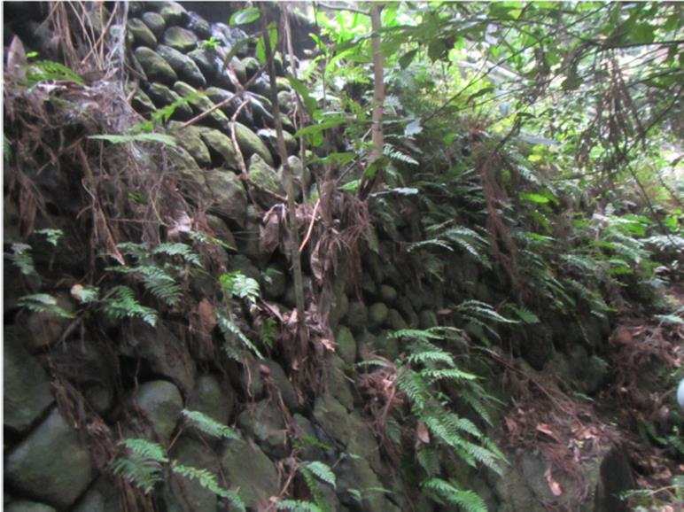
２．規制区間の解除（緩和）
４）現地確認結果（岸和田牛滝山貝塚線）
６．現地状況写真（Ｂ）
奥行40cm
幅30cm
擁壁基礎部の欠損状況
道路下側の石積み擁壁の状況
擁壁のはらみ出し
※道路下側へのアクセスが困難なため、事前に写真を撮影

Slide 34
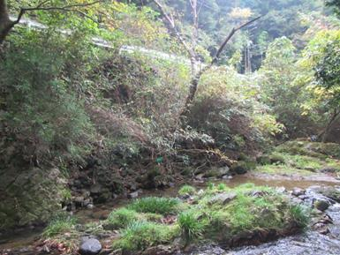
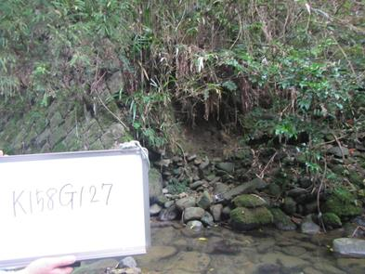
２．規制区間の解除（緩和）
４）現地確認結果（岸和田牛滝山貝塚線）
６．現地状況写真（Ｃ）
道路下側の石積み擁壁の状況
間知石積みの崩壊状況
※道路下側へのアクセスが困難なため、事前に写真を撮影

Slide 35
２．規制区間の解除（緩和）
４）現地確認結果（岸和田牛滝山貝塚線）
７．所見
■斜面の安定性
○ブロック積み擁壁の隙間からの植生の対策が必要（A区間）
○擁壁欠損部及びはらみ出しの確認が必要（B区間）
○間知石積み擁壁端部崩壊部の浸食防止対策が必要（C区間）
今後、追加対策を検討後に、報告・実施し
規制基準の引き上げを実施

Slide 36
２．規制区間の解除（緩和）
４）現地確認結果（国道423号）
H28 第2回道路・橋梁等部会資料より
１．異常気象時通行規制区間の概要
○路線名 ： 国道４２３号
○対象区間 ： 箕面市下止々呂美（延長1.6km）
○交通量 ： 9,269台/24h（H22年度道路交通センサス）
○規制基準 ： 通行止め連続雨量130mm（通行注意80mm）
○指定年度 ： 昭和46年度
２．過去の雨量履歴及び災害履歴
３．過去の最大雨量と基準の見直し
降雨日時 | 連続雨量（下止々呂美） | 災害履歴
H25.9.15～16 | 248mm | 災害なし
H26.8.10 | 142mm | 災害なし
H27.7.17～18 | 274mm | 災害なし
H28.8.29 | 142mm | 災害なし
※規制基準雨量以下の降雨でも災害履歴なし
規制実施日時 | 経験雨量（連続雨量） | 見直し基準雨量
H27.7.17 | 274mm | 190mm
※雨量観測所 下止々呂美（観測所からの距離 １．５ｋｍ〔最長2.0km、最短1.0km〕）

Slide 37

２．規制区間の解除（緩和）
４）現地確認結果（国道423号）
H28 第2回道路・橋梁等部会資料より
４．路線図

Slide 38

２．規制区間の解除（緩和）
４）現地確認結果（国道423号）
（参考）H28 第2回道路・橋梁等部会資料より
５．航空写真
規制区間
Ｂカルテ対応箇所
Ａカルテ対応箇所
Ｃカルテ対応箇所

Slide 39


２．規制区間の解除（緩和）
４）現地確認結果（国道423号）
（参考）H28 第2回道路・橋梁等部会資料より
６．現地状況写真（Ａ）
斜面自体は安定
急斜面に転石あり
⇒落石の可能性のある石は撤去等が必要
草木の繁茂により斜面の状況を確認できず
⇒草木が枯れた時期に確認が必要

Slide 40


２．規制区間の解除（緩和）
４）現地確認結果（国道423号）
６．現地状況写真（Ａ） 【1/23 現地確認を実施】
擁壁上の斜面内に立ち入り現地確認を実施
斜面に大きな転石や落石はなかった

Slide 41


２．規制区間の解除（緩和）
４）現地確認結果（国道423号）
（参考）H28 第2回道路・橋梁等部会資料より
６．現地状況写真（Ａ）
急斜面に転石あり
⇒落石の可能性のある石は撤去等が必要
斜面の確認状況

Slide 42
２．規制区間の解除（緩和）
４）現地確認結果（国道423号）
（参考）H28 第2回道路・橋梁等部会資料より
６．現地状況写真（Ｂ及びＣ）
ネットの破損・ゆるみ
⇒補修が必要
吹付にひび割れ
⇒変状を確認し必要に応じて対策を検討
踏査による現地確認ができておらず、道路管理者による再度の確認が必要
ネット内に落石が堆積
⇒撤去が必要

Slide 43




２．規制区間の解除（緩和）
４）現地確認結果（国道423号）
６．現地状況写真（Ｂ） 【11/28 現地確認を実施】
ひび割れに進展なし
落石防止網に破損あり

Slide 44


２．規制区間の解除（緩和）
４）現地確認結果（国道423号）
６．現地状況写真（A及びC） 【11/28 現地確認を実施】
斜面上に転石存在（A区間）
⇒落石防止対策が必要
落石防止網内に落石が堆積（C区間）

Slide 45
２．規制区間の解除（緩和）
４）現地確認結果（国道423号）
７．所見
■構造物の安定性
○斜面自体は安定
○斜面上に大小多くの転石が散見され、必要に応じて落石対策が必要
【追加対策】落石防止対策を検討
○一部の擁壁区間は草木の繁茂により斜面の状況を確認できなかった
【追加対策】状況確認後に対応を検討
⇒転石や落石等は確認されなかった。
○Ｂ及びＣ区間は、車中からの目視及びカルテによる確認を行った。ネットの破損やゆるみは、道路側に落石が生じない対策が必要
【追加対策】ネットの補修、ネット内の落石の撤去
○Ｂ及びＣ区間の吹付コンクリートで、幅の大きなひび割れが気になる。現状を確認して対策要否を含めた確認が必要
【追加対策】ひび割れの変状を経過観察
■経過観察の内容
○定期的な目視点検による確認を行う
（表面の変状、排水の状況 等）
追加対策完了後、規制基準の引き上げを実施

Slide 46
２．規制区間の解除（緩和）
５）現地確認等スケジュール（案）
■園部能勢線、茨木能勢線は、追加対策完了後に基準緩和を実施
（第2回部会で方針確認済み）
■国道423号、中垣内南田原線は、追加対策方針をご審議いただきたい
■岸和田牛滝山貝塚線、岸和田港塔原線は、現地確認結果をご報告。次回の部会にて追加対策方針をご審議いただきたい。
路線名 | 9月 | 10月 | 11月 | 12月 | 1月 | 2月 | 3月
園部能勢線 （主要地方道）
茨木能勢線 （主要地方道）
国道423号 （一般国道）
中垣内南田原線 （一般府道）
岸和田牛滝山貝塚線 （主要地方道）
岸和田港塔原線 （主要地方道）
現地確認
(9/12)
技術審議会・部会② （9/28）
追加対策（関係機関調整）
技術審議会・部会③ （2/8）
基準緩和
技術審議会 （3/ 28）
済
現地確認
(9/12)
追加対策
済
現地確認
(11/28)
現地確認
(1/23)
現地確認
(9/12)
済
済
追加対策
現地確認
（10/7）
済
追加対策
現地確認
（11/15）
済
現地確認
（11/15）
済

Slide 47
２．規制区間の解除（緩和）
６）規制区間の範囲の見直しについて
■概要
○異常気象時通行規制区間については、昭和４７年に設定されているが、指定当時の記録が残っていない。
○規制基準値については、「異常気象時における通行規制の規制区間の解除に関する運用について（通知）【H28.3.31】」に基づき、数値の見直しを行うこととしているが、規制区間の範囲の見直しの運用については定めていない。
■課題
○異常気象時通行規制区間のうち、斜面に面していないなど、現時点において、防災上、異常気象時における規制の必要性が認められない区間があること。
○異常気象時における通行規制によって、上記区間に接続する迂回路が使用できないことや沿道住民の帰宅に支障が生じるなど、道路サービスの低下が生じていること。
一定の条件を満たす区間については、規制範囲の見直しを検討

Slide 48
２．規制区間の解除（緩和）
６）規制区間の範囲の見直しについて
一連の異常気象時通行規制区間のうち、一部区間において、次の２条件を満たすものについて、随時、通行規制区間の範囲の見直しを実施することができる。
平成２７年度の道路防災点検による「要対策箇所」及び「カルテ対応箇所※ 」がないこと。
通行規制区間の範囲の見直しに伴い、一定のサービス向上が見込まれること。
※防災カルテを作成し、原則1年に1回の簡易点検を行うなど経過観察を行う箇所

Slide 49

２．規制区間の解除（緩和）
６）規制区間の範囲の見直しについて
■今回検討区間
○路線名 ： 主要地方道 岸和田牛滝山貝塚線
○対象区間 ： 内畑町～大沢町（延長1.5km）
○交通量 ： 1,226台/24h（出典：平成22年度道路交通センサス）
○規制基準 ： 通行止め連続雨量150mm（通行注意100mm）
○指定年度 ： 昭和47年度
現 規 制 区 間（1.5ｋｍ）
迂回路
見直し対象範囲（0.8ｋｍ）
山側斜面がなく、防災カルテ対応箇所無し

Slide 50
２．規制区間の解除（緩和）
６）規制区間の範囲の見直しについて
■規制範囲の見直しの必要性
現状
○規制区間1.5kmのうち、南側800mは山側斜面に面していない。また、川側には一部擁壁区間があるものの、防災カルテによる監視が必要な箇所がない。
○上記南側区間には、民家が密集しており、周辺住民の帰宅に支障が生じるなど、住民サービスの低下が発生している。
○同区間に接続する迂回路が使用できず、道路サービスの低下が発生している
○平成２７年度の道路防災点検による「要対策箇所」及び「カルテ対応箇所」がない。
○通行規制区間の範囲の見直しに伴い、一定のサービス向上が見込まれる。

Slide 51


２．規制区間の解除（緩和）
６）規制区間の範囲の見直しについて
■規制範囲の見直しの必要性
現地における状況
○同規制区間の規制基準の見直しにかかる現地確認に併せて、規制範囲の見直しについて、安全性等に関する意見を頂戴した。
○規制区間の1.5kmのうち、南側800mについては、現時点において、防災上、異常気象時における規制の必要性は低く、通行規制に伴う道路サービスの低下は、不合理と思料される。現地状況に応じて、規制区間の延長の見直しを検討することは意義がある。

Slide 52
３．規制発令の解除基準の見直しの検討
1）解除基準の検討フロー
（参考）H28 第2回道路・橋梁等部会資料より
①降雨指標の整理
②災害履歴の整理
現在、整理中
③降雨停止時間等と災害の関係整理
～解除基準の設定方法の検討～
④モニタリングによる確認
今回、ご提案
⑤規制発令の解除基準の設定

Slide 53


３．規制発令の解除基準の見直しの検討
2）基本項目：①降雨指標の整理
（参考）H28 第2回道路・橋梁等部会資料より
災害発生と降雨履歴を検討するため，平成6年～平成27年までの降雨データを用いて各降雨指標による雨量を算出する
降雨指標 | 概要 | 指標情報の入手方法
時間雨量，ｎ時間雨量 | 任意の時間を基準としてｎ時間前までの１時間雨量の合計値 時間雨量は、実務的に扱いやすい Ｎ時間雨量算出には、合計値を算出するためプログラムが必要 | 時間雨量：大阪府降雨観測所、気象庁
実効雨量 | n時間前までの1時間雨量に時間の経過とともに小さくなる重みを乗じて足し合わせる方法 便宜的に地盤内に浸透した雨量を算出 実効雨量を算出するためプログラムが必要 | 条件を設定し、プログラムによる算出
土壌雨量指数 （タンクモデル） | 仮想的な孔のあいたタンクを想定。上から降雨を入れるとタンクの水位が上昇し、同時にタンクの孔からも水が流出する。 そのため降雨強度の変化に伴い、タンクの 水位は非線形的な複雑な変動をする。 仮想的な地下水位や流量を表現 土壌雨量指数を算出するためプログラムが必要 ※規制区間近傍に気象庁観測所があれば情報入手可能 | 土壌雨量指数は気象庁が 公表しているが、 気象庁観測網のみであり 限定的
スネーク曲線雨量 | 長短２種類の半減期の実効降雨をそれぞれx，y座標としてグラフ上に表現した曲線。 降雨の継続により、スネーク曲線がＣＬ（土砂災害発生危険基準線）を超えると、災害の可能性が高いと判断 スネーク曲線雨量を算出するためプログラムが必要 | 条件を設定し、プログラムによる算出

Slide 54
３．規制発令の解除基準の見直しの検討
2）基本項目：②災害履歴の整理
（参考）H28 第2回道路・橋梁等部会資料より
降雨特性と災害履歴の関係を分析するにあたり
災害発生位置、発生時刻、地質区分、災害内容情報を整理する

Slide 55

３．規制発令の解除基準の見直しの検討
2）基本項目：③降雨停止時間等と災害の関係整理
～規制発令の解除基準の設定方法の検討～
（参考）H28 第2回道路・橋梁等部会資料より
■降雨指標、災害履歴、地質区分の関係を分析
〇時間雨量 ： 降雨停止時間と災害履歴の関係を整理
〇連続雨量 ： 実効雨量、土壌雨量指数等では、まず時間雨量で降雨停止時間の各雨量指数（停止雨量）を算出。降雨停止時間からの各雨量指数と災害発生時刻の関係を整理
※降雨停止後発生する災害と降雨停止時間の関係を整理する必要
〇解除基準 ： 各雨量指数と降雨停止後の災害発生頻度等を考慮しながら設定
⇒モニタリングにより降雨等の要因と災害を関連付ける
実効雨量など
時間雨量
地質毎に検討
R(mm)
時間雨量による
降雨停止時間
被災
Number
降雨指標による雨量
下限値
被災
（一例）下限値を決めて，その下限値以下で解除
T

Slide 56

３．規制発令の解除基準の見直しの検討
2）基本項目： ④モニタリング
目的：
降雨停止時間以降における土壌の水分量のモニタリングを実施。
地質条件や地域の降雨特性による解除時間（ルール）の見直しを検討する
モニタリング項目：
モニタリング箇所：
比較的過去の被害が多く、地質による差を比較するために以下の２地点とする
・泥岩・砂岩系（丹波層群）（北摂地域）
・花崗岩系（金剛和泉又は北河内地域）
北摂地域
項 目 | 測 定
降水量 | 雨 量
温 度 | 土中温度
雨水浸透挙動 | 土中水分
北河内地域
● 斜面災害発生地点
金剛和泉地域

Slide 57


３．規制発令の解除基準の見直しの検討
2）基本項目： ④モニタリング ～計測システムの概略～
斜面の安定性に密接な関係があると考えられる土中水分(土壌水分量)および土中温度の挙動に注目し、観測された降雨に対する土中水挙動の応答性を検討する。
代表的な２地点でモニタリングを実施し、地質による差を比較検討する。
土中水分
＋温度
ﾃﾞｰﾀﾛｶﾞｰ
ﾕﾆｯﾄ
土中水分
＋温度
転倒ます式
雨量計
計測状況の例

Slide 58
３．規制発令の解除基準の見直しの検討
2）基本項目： ④モニタリング ～計測内容および仕様～
計測項目 | 内容 | センサー仕様 | 計測頻度等 | 設置仕様
土中水分 | 土壌水分量の変動を計測 | 体積含水率(VWC)の測定： 精度：±3% 分解能：0.1%VWC 動作環境：0～50℃ | ﾃﾞｰﾀ取得ｲﾝﾀｰﾊﾞﾙ： 10分に１回 ｲﾝﾀｰﾈｯﾄを通じた ﾃﾞｰﾀ収録： 60分に１回 | 2～3地点 (6箇所)程度とする 設置深度※ （GL-0.1m，-0.3m)
土中温度 | 土中温度の変動を計測 | ｾﾝｻｰ熱電対
降水量 | 降雨の変化を測定 | 加速度計測対応型 転倒枡式雨量計 | ﾘｱﾙﾀｲﾑ計測： 枡が転倒(一転倒 0.5mm)した時刻を収録 ｲﾝﾀｰﾈｯﾄを通じた ﾃﾞｰﾀ収録： 60分に１回
※計器設置前に、サウンディング（例えば、簡易動的コーン貫入試験）を実施し、
地盤の硬軟および地層構成、風化層や崩壊土の層厚を確認したうえで、
計器埋設深度を決定する。

Slide 59


３．規制発令の解除基準の見直しの検討
2）基本項目： ④モニタリング ～計測およびデータ収録～
計器埋設深度は、地盤の硬軟、風化層や崩壊土等の層厚を確認したうえで決定する。
データロガー
ユニット
データ監視用PC
無線通信
による計測
SOI
(BASE)
PC
（リアルタイム
モニタリング）
10
cm
地中温度+土中水分
30cm
計測コントローラ（現場）
地中
2～3系統のセンサを斜面に埋込む
MU-2
(特小無線
モジュール)
SOI BOX
3G/LTE
モジュール
（Docomo)
429MHz
UART
クラウド
(インターネット網)
無線通信
による計測
データロガー
ユニット
その他
汎用計測機
10
cm
地中温度+土中水分
30cm
地中
2～3系統のセンサを斜面に埋込む
雨量計
Notes:
・今回想定しているのは表層崩壊なので。。。という説明をしようと考えていますが、真砂土の場合も同じ事が言えますでしょうか？
⇒基本的には、ゆるく堆積している表層部分（風化層や崩壊土等）

Slide 60
３．規制発令の解除基準の見直しの検討
2）基本項目： ④モニタリング
計器設置時にあわせて実施する試験項目（予定）
＜現場作業、（一部、室内作業を含む＞
■簡易動的コーン貫入試験 ⇒土層構成区分,強度定数の推定
（Nd値、換算N値） ■現場密度試験（JIS A1214砂置換法による密度試験）
又は「土壌採取用円筒」にて採取 ⇒現場での土の（初期）状態把握
＜室内作業＞
※現地より質量60kg程度を試料採取行う。
■土粒子の密度試験
■含水比試験 ⇒土の基本的特性の把握、
■粒度試験 透水係数等の推定
■液性限界・塑性限界試験
■突固めによる締固め試験 ⇒締固め特性の把握、締まり具合の判定
■土の保水量試験 ⇒不飽和状態の土の水分特性

Slide 61

３．規制発令の解除基準の見直しの検討
2）基本項目： ④モニタリング箇所
■モニタリング候補箇所
〇大阪府の異常気象時通行規制区間のうち、代表的な地質のうち、
泥岩・砂岩系 ・・・ 北摂地域 から選定
花崗岩系 ・・・ 金剛和泉 または 北河内地域 から選定
〇計測箇所は、異常気象時通行規制区間もしくはその近傍で、
使用が可能な土地から選定
北摂地域
枚方亀岡線
〇泥岩・砂岩系 ・・・ 枚方亀岡線 を選定
○花崗岩系 ・・・ 国道168号付近 を選定
国道168号付近
北河内地域
● 斜面災害発生地点
Notes:
①異常気象時通行規制区間もしくはその近傍
②（地形要件）大阪府内の土砂災害危険箇所
【土石流危険渓流】：渓流の勾配が１５°以上で保全対象要件に該当する渓流
【急傾斜地崩壊危険箇所】：傾斜度３０°以上、高さ５ｍ以上の急傾斜地（人工斜面を含む）で保全対象要件に該当する箇所
【地すべり危険箇所】：地すべりが発生するおそれのある箇所
③防災総点検の結果から、優先的に対策が施されようとしている箇所

Slide 62


３．規制発令の解除基準の見直しの検討
2）基本項目： ④モニタリング箇所
■モニタリング候補箇所１
〇枚方亀岡線
丹波帯の頁岩が分布する地域で、斜面の岩が風化・崩落し堆積した崖錐が形成されている。降雨時に表層すべりが懸念されることから、降雨時挙動調査の候補地として選定したい。
位置図
・測定箇所
・規制区間
が分かるように

Slide 63


３．規制発令の解除基準の見直しの検討
2）基本項目： ④モニタリング箇所
■モニタリング候補箇所１
〇枚方亀岡線
当該箇所では、斜面ブロック積擁壁の上部に延長約18mにわたって水平クラックが入っており、その上部のブロック積擁壁が山側へ傾倒している。
変状区間のブロック積擁壁下部では、3 ヶ所の水抜き孔から比較的多量の湧水が見られるが、擁壁下部にははらみ出しは見られず、背後の地下水による水圧が擁壁水平クラックの要因になっているようには見受けられない。

Slide 64


３．規制発令の解除基準の見直しの検討
2）基本項目： ④モニタリング箇所
■モニタリング候補箇所１
〇枚方亀岡線

Slide 65


３．規制発令の解除基準の見直しの検討
2）基本項目： ④モニタリング箇所
■モニタリング候補箇所２
〇国道168号
異常気象時通行規制区間に隣接する、府が調査可能な箇所として、
ほしだ園地内を選定。
調査箇所の地質は、
花崗岩
R168
R168
調査地
(ほしだ園地内）
調査地

Slide 66


３．規制発令の解除基準の見直しの検討
2）基本項目： ④モニタリング箇所
■モニタリング候補箇所２
〇国道168号
花崗岩域の特徴である花崗岩基盤とその上位の風化帯、さらに二次堆積物のマサ土が形成されている。降雨の地中への浸透が期待できる上に周囲に表層すべりの履歴があり、降雨時挙動調査の候補地として選定したい。

Slide 67
３．規制発令の解除基準の見直しの検討
2）基本項目： ④モニタリング
＜工程＞
 | H29 1月 | ２月 | ３月 | ４月 | ５月 | ６月 | ７月 | ８月 | ９月 | 10月 | 11月 | 12月
現地確認 | ◇
ﾓﾆﾀﾘﾝｸﾞ箇所 決定 |  | ◇
事前調査実施 （ｻｳﾝﾃﾞｨﾝｸﾞ）
計器設置
モニタリング
計器撤去 |  |  |  |  |  |  |  |  |  |  | ◇
◇
◇
計測期間：
平成29年3月頃～10月末まで（梅雨時期＋台風期間）

Slide 68
４．道路防災対策の優先順位付けの検討
1）検討フロー
（参考）H28 第2回道路・橋梁等部会資料より
今回、検討

Slide 69

４．道路防災対策の優先順位付けの検討
2）大阪府域の降雨特性の分析
大阪府における雨量頻度の地域性を把握するために，降雨特性（1時間，24時間，連続雨量，総雨量）を整理
■1時間雨量：正時ごとのその前１時間の雨量（大阪府及び気象庁アメダスデ－タ）
■24時間雨量：それぞれの正時刻から前の24時間雨量
■連続雨量：2mm以下の降雨時間が6時間続くまでの積算雨量
■総雨量：2mm以下の降雨が24時間続くまでの積算雨量
※1994～2004年（前期），2005年～2015年（後期）の降雨量および10年確率24時間雨量を検討
北部
中部
南部

Slide 70


４．道路防災対策の優先順位付けの検討
2）大阪府域の降雨特性の分析（１時間雨量 最大値）
2005年以降では、府内全域で80mm以下の地点が多い。
両期間ともに、北部では複数地点で80mm以上の雨量が観測されている。
1994～2004（前期）
2005～2015（後期）

Slide 71


４．道路防災対策の優先順位付けの検討
2）大阪府域の降雨特性の分析（１時間雨量 最大値）
1994年から観測を継続してる観測所では、両期間の差は、概ね-20～60mm程度で前期の方が大きい傾向にある。
地域による大きな傾向の変化は認められない。
（1994～2004）－（ 2005～2015 ）【以下、前期－後期】

Slide 72


４．道路防災対策の優先順位付けの検討
2）大阪府域の降雨特性の分析（24時間雨量 最大値）
北部で260mm以上、中部で180mm以下、南部で220mm以上となる地点が多い傾向にあり、山際で多く降っている。
1994～2004（前期）
2005～2015（後期）

Slide 73


４．道路防災対策の優先順位付けの検討
2）大阪府域の降雨特性の分析（24時間雨量 最大値）
1994年から観測を継続してる観測所では、両期間の差は、概ね-40～40mm程度となっている。
山際で差が大きくなっており、北部では後期、中部・南部では前期の雨量が大きい傾向にある。
前期－後期

Slide 74


４．道路防災対策の優先順位付けの検討
2）大阪府域の降雨特性の分析（24時間雨量 100mmを超える回数）
北部・南部で10回以上の地点が多く、中部では6回以下と相対的に少ない傾向にあり、山際で多くなっている。
1994～2004（前期）
2005～2015（後期）

Slide 75


４．道路防災対策の優先順位付けの検討
2）大阪府域の降雨特性の分析（24時間雨量 100mmを超える回数）
1994年から観測を継続してる観測所では、両期間の差は、概ね4~10回程度となっており、前期の回数が多い傾向にある。
特に、北部ではその傾向が強くなっている。
前期－後期

Slide 76


４．道路防災対策の優先順位付けの検討
2）大阪府域の降雨特性の分析（連続雨量 最大値）
北部・南部で260mm以上，中部で180mm以下の地点が多い傾向にあり、山際で大きくなっている。
1994～2004（前期）
2005～2015（後期）

Slide 77


４．道路防災対策の優先順位付けの検討
2）大阪府域の降雨特性の分析（連続雨量 最大値）
1994年から観測を継続してる観測所では、両期間の差は、概ね-80~80mm程度となっている。
北部では後期、中部・南部では前期の方が多い傾向にある。
前期－後期

Slide 78


４．道路防災対策の優先順位付けの検討
2）大阪府域の降雨特性の分析（連続雨量 100mmを超える回数）
北部・南部で10回程度以上、中部で6回程度以下の地点が多い傾向にある。
1994～2004（前期）
2005～2015（後期）

Slide 79


４．道路防災対策の優先順位付けの検討
2）大阪府域の降雨特性の分析（連続雨量 100mmを超える回数）
1994年から観測を継続してる観測所では、両期間の差は、概ね-10~10回程度となっている。
北部の中でも、枚方付近で前期の方が多い傾向にある。
前期－後期

Slide 80


４．道路防災対策の優先順位付けの検討
2）大阪府域の降雨特性の分析（総雨量 最大値）
北部・南部で260mm以上，中部で220mm以下の地点が多い傾向があり，山際で多く降っている。
1994～2004（前期）
2005～2015（後期）

Slide 81


４．道路防災対策の優先順位付けの検討
2）大阪府域の降雨特性の分析（総雨量 最大値）
1994年から観測を継続してる観測所では、両期間の差は、概ね-80~80mm程度となっている。
北部では後期、中部・南部では前期の方が多い傾向にある。
前期－後期

Slide 82


４．道路防災対策の優先順位付けの検討
2）大阪府域の降雨特性の分析（総雨量 100mmを超える回数）
北部・南部で10回程度以上、中部で10回程度以下の地点が多い傾向にある。
1994～2004（前期）
2005～2015（後期）

Slide 83


４．道路防災対策の優先順位付けの検討
2）大阪府域の降雨特性の分析（総雨量 100mmを超える回数）
1994年から観測を継続してる観測所では、両期間の差は、概ね-10~10回程度となっている。
北部では前期が多い傾向にある。
前期－後期

Slide 84


４．道路防災対策の優先順位付けの検討
2）大阪府域の降雨特性の分析 （10年確率24時間雨量）
北部・南部で180mm以上 ，中部で180mm以下の地点が多い傾向にある。
1994～2004（前期）
2005～2015（後期）

Slide 85


４．道路防災対策の優先順位付けの検討
2）大阪府域の降雨特性の分析 （10年確率24時間雨量）
1994年から観測を継続してる観測所では、両期間の差は、概ね-80～40mm程度となっている。
地域による大きな傾向の変化は認められない。
前期－後期

Slide 86
４．道路防災対策の優先順位付けの検討
2）大阪府域の降雨特性の分析 （まとめ）
地域特性について
・北部・南部に降雨量が多く、中部は降雨量が少ない傾向にある。
・降雨量100mmを超える降雨の回数では、北部・南部で多く、中部では少ない傾向にある。
・中部を含め、山際では山裾に比べ降雨量が多い傾向にある。
期間特性について
・1994～2004年の11年間（前期）と2005～2015年（後期）の11年間の比較では、降雨量や降雨量100mmを超える降雨の回数に顕著な差はみられない。

Slide 87
（参考）H28 第2回道路・橋梁等部会資料より
４．道路防災対策の優先順位付けの検討
3）大阪府域の災害特性の把握 （斜面崩壊要因）
分析に用いる斜面崩壊要因
崩壊要因 |  | 内容
素因 | 地質 | 沖積層，段丘層，大阪層群，和泉層群，花崗岩，泥岩・頁岩（近畿地方土木地質図）
 | 比高 | 東西2ｋｍ×南北1.5ｋｍの行政メッシュ（大阪府地形図（1/2500）図郭割）のメッシュ内の最高標高と最低標高の差
 | 傾斜 | 行政メッシュ（大阪府地形図（1/2500）図郭割）内の50ｍ数値地図による最大傾斜
誘因 | 災害時最大24時間雨量 | 災害発生時の降雨イベントごとの24時間雨量の最大値
 | 10年確率24時間雨量 | メッシュの最寄の観測所における10年確率24時間雨量
87

Slide 88
４．道路防災対策の優先順位付けの検討
3）大阪府域の災害特性の把握 （道路降雨災害）
災 害：1994～2015年まで道路災害（復旧工事）
 |  |  | 道路災害
1994 | 9.7 | 豪雨 | 1
1995 | 5.11～5.15 | 梅雨前線 | 2
 | 6.30～7.6 | 梅雨前線 | 4
1997 | 7.2～7.18 | 梅雨前線豪雨 | 6
 | 8.3～8.13 | 豪雨及び台風11号 | 6
1998 | 6.12～6.28 | 梅雨前線豪雨 | 2
 | 10.13～10.18 | 豪雨及び台風10号 | 2
1999 | 6.27～7.4 | 梅雨前線豪雨 | 25
2001 | 11.15 | 地すべり | 1
2003 | 9.24～9.25 | 豪雨 | 1
2004 | 9.28～9.30 | 台風21号 | 1
2005 | 9.9～9.11 | 豪雨 | 1
2007 | 7.5～7.17 | 梅雨前線豪雨及び台風4号 | 4
2008 | 5.24～5.25 | 豪雨 | 2
2009 | 10.5～10.9 | 台風１８号 | 2
2010 | 6.15～6.16 | 梅雨前線豪雨 | 1
 | 7.8～7.17 | 梅雨前線豪雨 | 5
 | 8.8～8.12 | 豪雨及び台風4号 | 1
2011 | 5.27～5.30 | 台風2号及び豪雨 | 3
 | 6.10～6.13 | 梅雨前線豪雨 | 1
2012 | 6.14～6.28 | 台風12号及び豪雨 | 4
 | 6.30～7.8 | 梅雨前線豪雨 | 2
 | 7.10～7.23 | 梅雨前線豪雨 | 2
 | 8.11～8.15 | 豪雨 | 1
2013 | 9.14～9.17 | 台風18号 | 13
2016 | 7.29～8.12 | 台風12・11号及び豪雨 | 1
 | 8.13～8.26 | 豪雨 | 5
2015 | 7.15～7.23 | 台風11号及び豪雨 | 5
計 |  |  | 104

Slide 89

４．道路防災対策の優先順位付けの検討
3）大阪府域の災害特性の把握（道路降雨災害 降雨イベント）
1999年6月29日の集中豪雨、2013年9月14日の台風18号などで被害が多く発生している。
これらの被害は主に大阪府北部に集中している。

Slide 90

４．道路防災対策の優先順位付けの検討
3）大阪府域の災害特性の把握（道路降雨災害 地質）
地質データは、近畿地方土木地質図より、抽出した。
泥岩・頁岩、花崗岩で被害の発生が多い。

Slide 91

４．道路防災対策の優先順位付けの検討
3）大阪府域の災害特性の把握（道路降雨災害 傾斜）
傾斜は、50mDEMより8方向の傾斜を求め、その最大傾斜とした。
災害位置の傾斜は、災害位置から最も近い50mDEMの傾斜とした。
傾斜が20度を超えると災害が少ない傾向となる。

Slide 92

４．道路防災対策の優先順位付けの検討
3）大阪府域の災害特性の把握（道路降雨災害 災害時24時間最大雨量）
24時間連続雨量における最大降雨量と災害の関係を整理した。
降雨量は、災害位置から最も近い観測所から抽出した。
降雨量が250mmを超えると、降雨イベント１回あたりの災害数が多くなる。
30/15
21/3
17/10
15/11
13/7
6/1
2/2
図中の2/2は，災害件数/降雨イベント回数

Slide 93

４．道路防災対策の優先順位付けの検討
3）大阪府域の災害特性の把握（道路降雨災害 10年確率24時間雨量）
10年確率24時間雨量と災害の関係を整理した。
降雨量は、災害位置から最も近い観測所から抽出した。
確率降雨量が多くなるに従い災害も多くなる傾向にある。

Slide 94

４．道路防災対策の優先順位付けの検討
3）大阪府域の災害特性の把握（降雨災害）
検討対象：道路関係（前述）、砂防関係
1994～2015年までの降雨による災害
 | 災害数 | 検討対象災害数
道路関係 | 104 | 104
砂防関係 | 330 | 246
災害数：収集災害数（位置が確定のみ）
検討対象災害数：
砂防関係の災害で以下の災害を除く
道路関係と重なるもの
災害年月日が不明なもの
倒木、護岸崩壊など斜面災害と明らかに異なるもの

Slide 95



４．道路防災対策の優先順位付けの検討
3）大阪府域の災害特性の把握（降雨災害 地質）
花崗岩と泥岩・砂岩などで降雨災害が比較的多く、段丘、和泉層群での降雨災害は比較的少ない。
メッシュ当りの災害件数
メッシュ当りの災害件数

Slide 96



４．道路防災対策の優先順位付けの検討
3）大阪府域の災害特性の把握（降雨災害 比高）
降雨災害の発生は、比高100～350m程度にピークがみられる。
比高が350m以上では、降雨災害の発生は少なくなる。
メッシュ当りの災害件数
メッシュ当りの災害件数

Slide 97



４．道路防災対策の優先順位付けの検討
3）大阪府域の災害特性の把握（降雨災害 傾斜）
傾斜15～20°において災害の発生率のピークがみられ、傾斜20°を超えると災害の発生は減少傾向となる。
傾斜5°以下の緩傾斜や傾斜30°以上の急傾斜での災害の発生率は少ない。
メッシュ当りの災害件数
メッシュ当りの災害件数

Slide 98



４．道路防災対策の優先順位付けの検討
3）大阪府域の災害特性の把握（降雨災害 10年確率24時間雨量）
10年確率24時間雨量が240mm以上での災害発生率が高い。
10年確率24時間雨量が240mm未満では、災害発生に大きな傾向はみられない。
メッシュ当りの災害件数
メッシュ当りの災害件数

Slide 99
４．道路防災対策の優先順位付けの検討
3）大阪府域の災害特性の把握（まとめ）
降雨災害分析に用いるデータについて
・道路及び砂防関係の災害要因で、同様な傾向が確認できた。
地域・地形特性について
・北部や南部の降雨量が多い地域で、災害の発生が多くなっている。
・比高や傾斜が一定程度を超えて大きい地域では、降雨災害の発生が少なくなる傾向にある。
地質特性について
・降雨災害は、泥岩・頁岩および花崗岩の地域で多くみられる 。
回帰分析の方針について
・回帰分析では、データ数確保のため、道路災害デ－タに砂防災害デ－タを加えて分析する。
・災害要因の降雨データは、災害時の降雨データを使用する。

Slide 100
４．道路防災対策の優先順位付けの検討
4）大阪府域の災害特性の把握（今後のスケジュール）
メッシュ単位評価
府域の降雨特性の分析
①降雨データの書式変換
②降雨強度算出
③地域における降雨の頻度分析
④降雨の発生確率検討
府域の災害特性の分析
①座標位置の取得
②地質・地形情報の抽出
③降雨特性情報の抽出
④崩壊要因の頻度
道路区間評価
災害履歴密度の検討
①座標位置の取得
②総点検情報のDB
③履歴密度の検討
道路区間の地形・地質条件等の抽出
①斜面情報の抽出
今後、検討
道路災害発生危険度の評価
①災害発生の危険度評価
斜面災害要因の分析
①崩壊要因の組み合わせとランク分け
②要因毎の重み係数算出
③回帰分析による危険度評価
危険度評価確認
道路防災対策の優先順位付けの評価

Slide 101
５．まとめ（審議いただきたい事項）
規制区間の解除（緩和）について
・現地確認結果を踏まえた取扱い
・規制区間延長の見直しの取扱い
規制発令の解除基準について
・モニタリング内容
・モニタリング場所
道路防災対策の優先順位付けについて
・降雨特性、災害特性の整理について
・今後の進め方について

